Slide 1
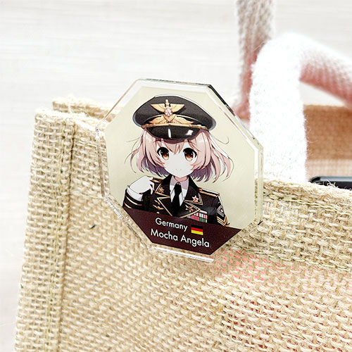
【提案書】
オリジナルアクリルバッジ
特徴
クリップ＆安全ピンの名札用クリップが付いたアクリルバッジ。針で穴をあけたくないレザーバッグにはクリップで、しっかり留めたいコットンバッグには安全ピンというように使い分けができます。
商品写
納期
納期スペース
仕様
素材: 透明アクリル3?厚
サイズ: 50×50×3mm
包装: 個別袋入れ
備考: 印刷：UVインクジェット
お見積
お見積りスペース

